Slide 1
MySQL 复制优化
翟卫祥(花名：印风)
阿里巴巴数据库工程师
博客：http://mysqllover.com/
2013/7/13

Slide 2
提纲
备库预热工具relayfetch
http://code.google.com/p/relay-fetch/
AliMySQL特性之并行复制
正在准备开源

Slide 3
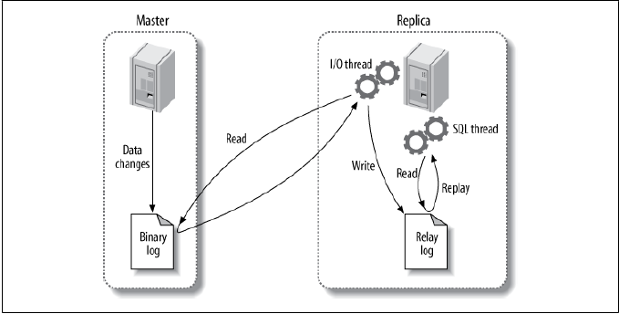
MySQL复制原理
性能问题困扰社区多年

Slide 4
问题描述
备库单个sql线程 P.K. 主库多线程
备库SQL线程是 I/O-bound，但具有大量的空闲I/O Capability

Slide 5
Relayfetch 思路
基本思路：在备库sql线程执行更新之前，预先将相应的数据加载到内存中
Read and excute query
1.解析event
2.提取pk/uk，转换为“select”
3.放入队列中
队列1
Worker thread 1
队列2
Worker thread2
Read thread
队列3
Worker thread3
……
file
队列N
Worker thread N
读本地relay-log文件

Slide 6
特点
支持ROW模式（区别于社区已有工具）
当延迟在一定范围内（默认1s，可配置）时，read线程在sleep状态，避免影响正常的备库读
限制读relaylog速度，避免过快
在备库执行无风险SQL，影响很小
由于对备库影响不大，对那些常发生延迟的库，可以作为标配长期运行

Slide 7
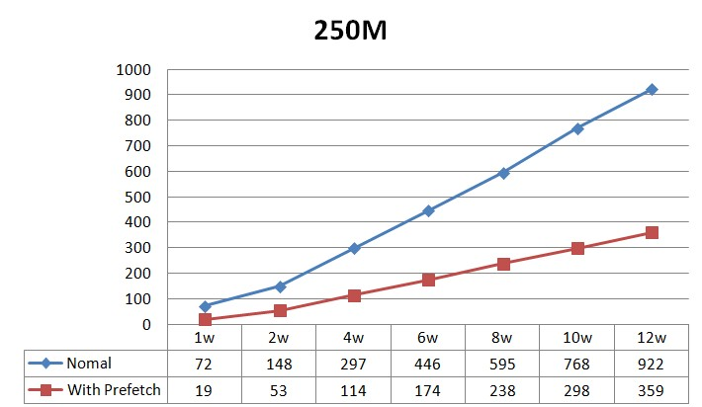
测试结果(1)
buffer pool： 250M (250M/4.7G = 5%)

Slide 8
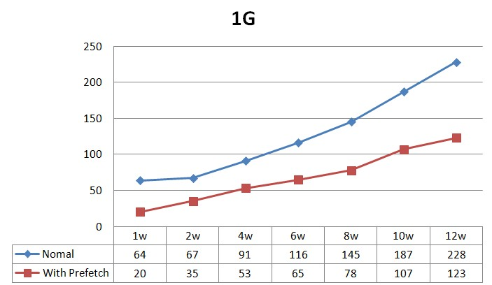
测试结果(2)
buffer pool：1G（1G/4.7G = 20%

Slide 9
对于热点数据集大部分都在buffer pool的场景，relayfetch无能为力

Slide 10
MySQL并行复制
社区的解决办法
并行复制原理
运行情况

Slide 11
社区的解决办法
Tungsten replication
5.6 replication
没有集团适合的解决办法

Slide 12
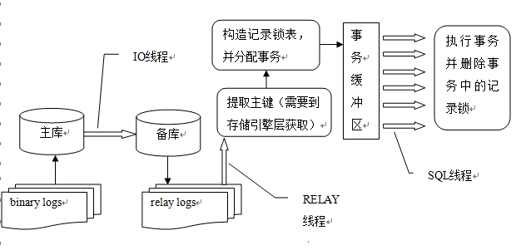
并行复制原理1
Notes:
优化冲突检测的策略，增加预读等优化
修复mysql 自带的测试集合失败的testcase

Slide 13
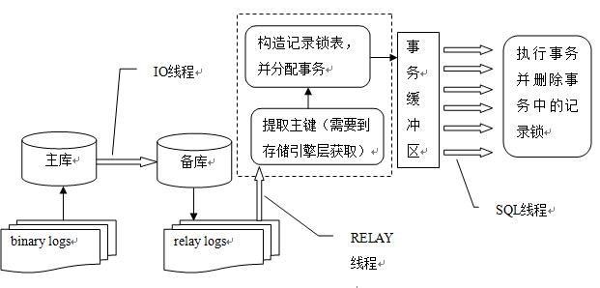
并行复制原理1
Notes:
针对tcmain冲突频繁的场景，继续优化冲突检查策略

Slide 14
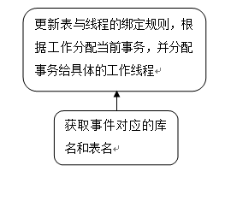
并行复制原理2

Slide 15
并行复制原理2
一个表只绑定到一个SQL线程上，但一个SQL线程可能处理多个表
一个事务中涉及到的表，保证绑定到同一个SQL线程

Slide 16
特点
支持按事务/库/表级别并发（不破坏事务性），参数动态控制
支持动态切换原生/并行复制
START MULTI_SLAVE vs START SLAVE
只支持ROW模式的并发，STATEMENT模式退化成串行

Slide 17
已经合并到内部AliMySQL版本中，正在准备开源，敬请期待

Slide 18
Q & A

